Slide 1
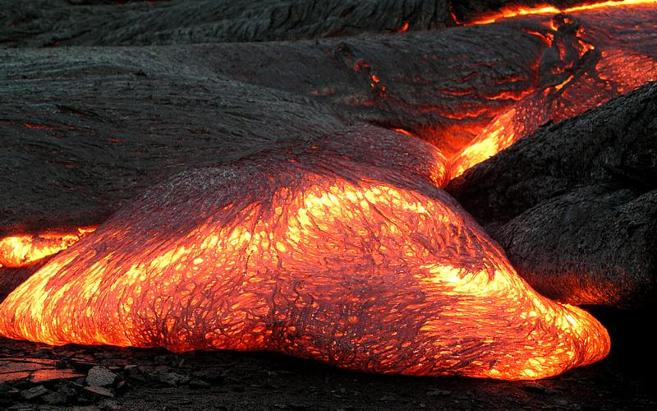
ماگما
ماده طبیعی،داغ و قابل تحرکی است که از ذوب سنگها،در اعماق زمین ایجاد می شود و ترکیب آن عمدتا سیلیکاته است.

Slide 2
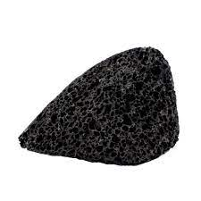
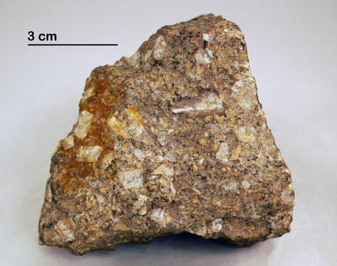
به ماگمایی که به سطح زمین می رسد گدازه می گویند.
پلوتونیک
ولکانیک
از انجماد ماگما در سطح زمین سنگهای آتشفشانی (ولکانیک) ایجاد می شوند
و در زیر سطح زمین سنگهای درونی (پلوتونیک)تشکیل می شوند.

Slide 3
عوامل موثر بر گرانروی
نوع پیوند های تترائدرهای sio₄
مقدار Al₂O₃ (نسبت مستقیم)
مقدارSiO2(نسبت مستقیم)
مقدار CO2(نسبت مستقیم)
مقدار H₂O (نسبت عکس)
مقدار یونهای Fe ،Mg،Ca ،Sr،Ba،Li،Na،KوRb (نسبت عکس)

Slide 4
تبلور ماگما
به مجموعه شرایطی که سبب می شود ماگما به سنگی حاوی کانیهای متفاوت تبدیل شود تبلور می گویند.
مهمترین عامل در تبلور ماگما کاهش دما است.
با سرد شدن تدریجی بلورها از ماگما جدا شده و به طرف پایین حرکت می کنند ودر کف مخزن ته نشین می شوند.

